Slide 1

Podnikové funkce, Organizační struktura a životní cyklus
Cílem přednášky je:
Vysvětlit podstatu základních funkcí (činností) podniku.
Objasnit tvorbu organizační struktury podniku.
Rozčlenit životní cyklus podniku na jeho jednotlivé fáze.
.

Slide 2
Podnik a jeho základní charakteristiky
Struktura podnikových funkcí
Organizační výstavba podniku
Životní cyklus podniku
.
Struktura přednášky

Slide 3
Podnikové funkce

Slide 4
Definice podnikových funkcí
V obecné rovině je podnik charakterizován těmito funkcemi:
společenskou – cílem podniku je spoluúčast na uspokojování potřeb v celospolečenském měřítku,
individuální – cílem podniku je zhodnocovat prostředky vložené zakladatelem.

Slide 5
Struktura podnikových funkcí.
Podnikové funkce můžeme dělit dle Synka a kol. (2007) na:
primární a
sekundární funkce.
Primární funkce podniku tvoří „páteř“ podnikových činností a pro fungování podniku jsou zásadní. Patří k nim funkce:
  zásobovací (nákup)
  výrobní
  prodejní

Slide 6
Struktura podnikových funkcí II.
Sekundární (podpůrné, vedlejší) funkce se prolínají primárními funkcemi, a pokud by jim podnik nevěnoval dostatečnou pozornost, vedlo by to k existenčním problémům podniku:
personální
investiční
finanční
vědeckotechnická
správní

Slide 7
Organizační výstavba podniku

Slide 8
Organizační výstavba podniku
Organizační výstavba v sobě zahrnuje vymezení a zajištění plánované činnosti lidí při zabezpečování úkolů v podniku.
Organizování v sobě zahrnuje několik na sobě navazující činnosti, jako:
vytvoření popisu jednotlivých činností,
seskupování činností,
přiřazení vedoucího pracovníka ke skupině činností, tj. přiřazení pravomocí nad pracovníky skupiny,
vytvoření horizontálních a vertikálních vazeb v organizační struktuře podniku.

Slide 9
Organizační výstavba podniku II
Tvar organizační struktury je podstatně determinován rozpětím řízení a z něj vyplývajícím počtem úrovní řízení.
Rozpětí řízení představuje počet pracovníků či organizačních jednotek bezprostředně podřízených jednomu vedoucímu.
  Je-li tento počet příliš malý, dostáváme špičatou pyramidu. Je zřejmé, že špičatá pyramida v sobě skrývá nebezpečí poruch při přenosu informací přes několik úrovní, obvykle je také méně hospodárná.
  Při nadměrném rozpětí řízení je pyramida plochá. Může naopak vést k přetížení vedoucího.

Slide 10
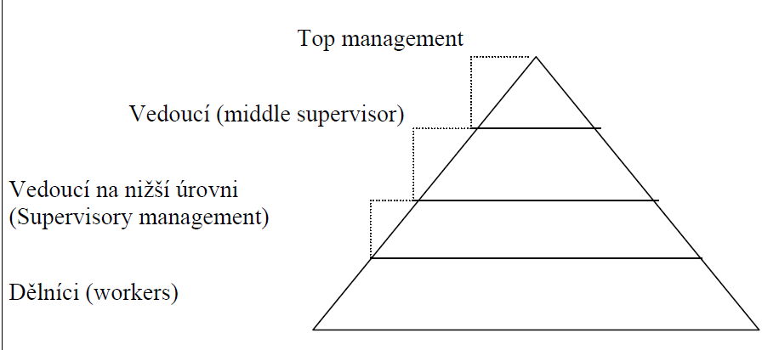
Pyramidová organizační struktura

Slide 11
Organizační výstavba podniku III
Na proces organizování a tomu odpovídající tvorbu struktury jsou kladeny určité požadavky, které jsou shrnuty v akronymu OSCAR
  cíle podnikatelských činností (O = Objectives),
  specializace (S = Specialization),
  koordinace (C = Coordination),
  pravomoc (A = Authority),
  zodpovědnost (R = Responsibility)

Slide 12
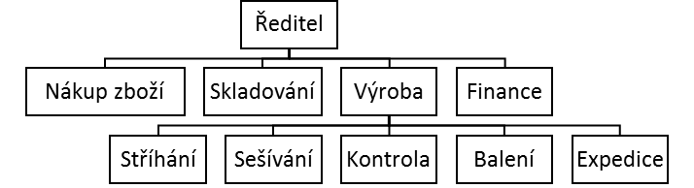
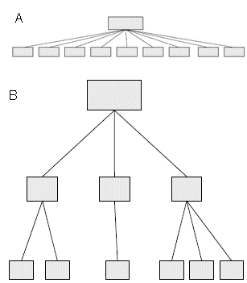
Příklady organizačních struktur
funkcionální organizační struktura
procesní organizační struktura
Příklad ploché (A) a strmé (B) organizační struktury

Slide 13
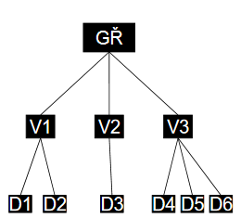
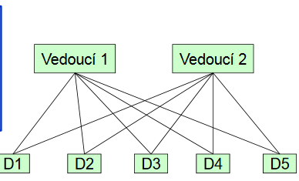
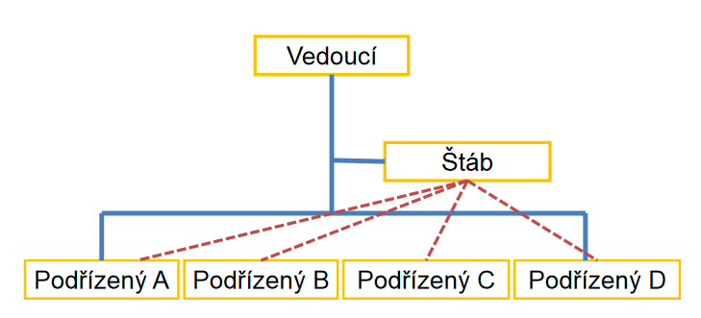
Pevné organizační struktury
liniová organizační struktura – nejstarší, princip jednoho vedoucího
funkcionální organizační struktura - Funkčně specializovaní vedoucí -pracovník je podřízen několika vedoucím, z nichž každý řídí pracovníky v určité věci
liniově-štábní organizační struktura-vznikla kombinací liniové a funkcionální struktury, liniová a štábní složka (tým specialistů)

Slide 14
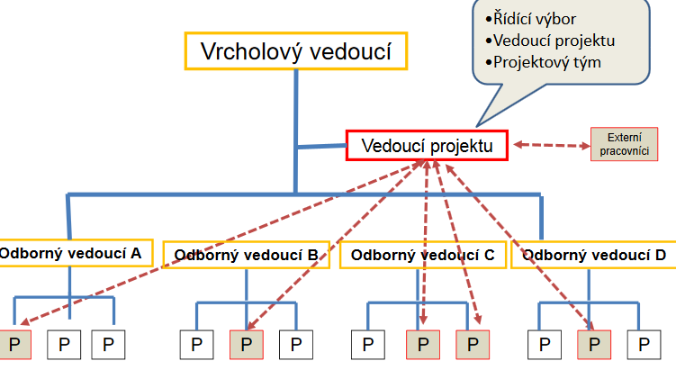
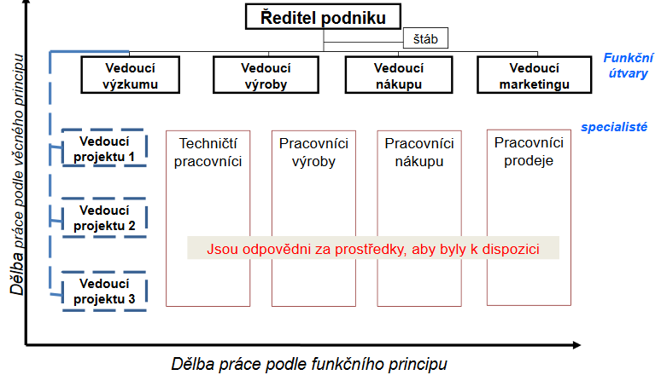
Organizační struktury s pružnými prvky
Tvoří doplňkovou strukturu, nikoliv rozhodující způsob organizačního uspořádání a připojují se k základním strukturám. Charakteristickými rysy jsou dočasnost, účelovost a to, že doplňují nebo zlepšují dosavadní organizační struktury. Patří sem:
Projektová organizační struktura
Maticová organizační struktura

Slide 15
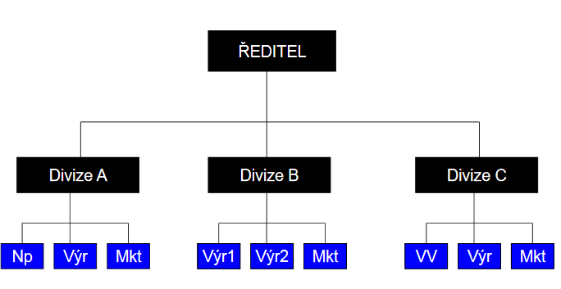
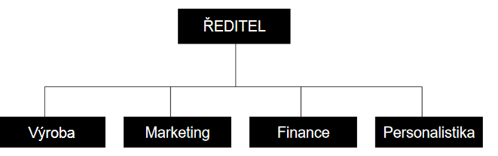
Organizační struktury podle sdružování činností
Funkční struktura –činnosti se seskupují podle míry podobnosti činností, bez ohledu na charakter či určení výsledku těchto činností
Divizní struktura -činnosti potřebné k výrobě určitého produktu jsou seskupovány do relativně samostatných divizí, které vládnou vysokou autonomií

Slide 16
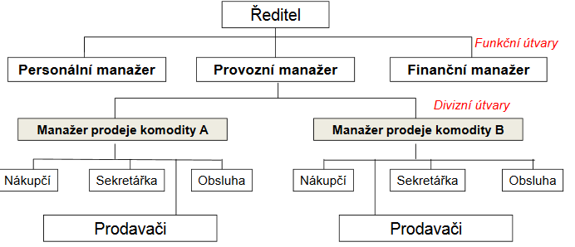
Hybridní struktury

Slide 17
Životní cyklus

Slide 18
Životní cyklus podniku
Pod pojmem životní cyklus podniku myslíme fáze existence podniku, kterými může (ale nemusí vždy) procházet (Synek, 2007).
Život podniku významně souvisí s vývojem okolí podniku (např. stav ekonomiky, odvětví, socioekonomickou situací, demografickým vývojem apod.), jež může například umožnit vznik nějakého podniku, nebo naopak způsobit jeho zánik.

Slide 19
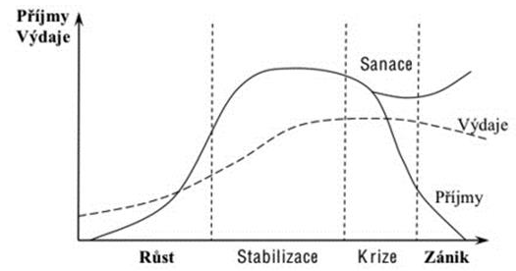
Životní cyklus podniku
Mezi základní fáze životního cyklu podniku patří :
založení,
růst,
stabilizace,
krize (a případná sanace)
zánik

Slide 20
Životní cyklus podniku : Fáze
Založení – v této fázi podnikatel řeší hlavní existenční otázky typu: Co bude vyrábět, poskytovat? Čím se bude zabývat.
Růst – zde je snaha o trvalý růst podniku, rostou objemy prodejů a podíl na trhu, což motivuje podnikatele do dalších investic .

Slide 21
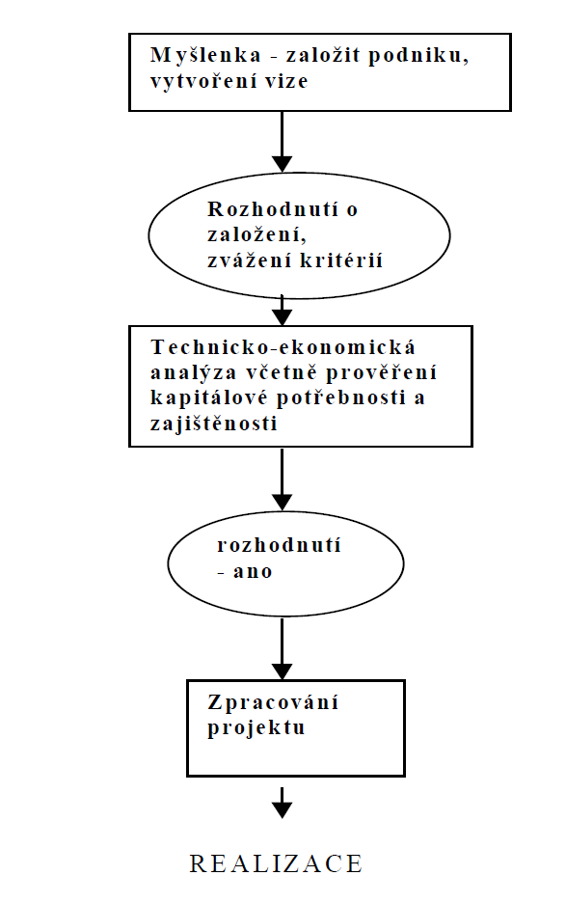
Životní cyklus podniku : Založení

Slide 22
Životní cyklus podniku : Fáze 2
Stabilizace – podnik má vzhledem k trhu optimální velikost, dostatek zákazníků a tvoří hodnotu pro vlastníka (zisk).
Krize – toto je rozhodující čas v životě podniku. Předmět podnikání je stále složitější. Majitelé se musí rozhodnout, jak rychle bude podnik růst a jak jej budou financovat .
Zánik – nemůže-li být zachován předchozí podnikatelský duch, je i vysoká pravděpodobnost pokračujícího neúspěchu .

Slide 23
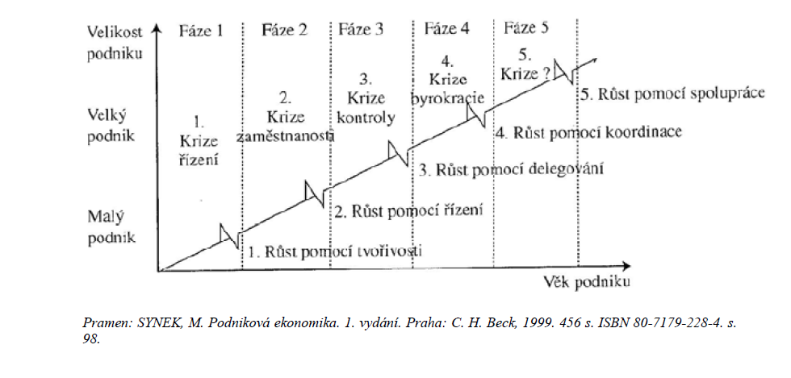
Fáze růstu podniku

Slide 24
Způsoby zániku podniku
dobrovolné rozhodnutí o ukončení činnosti obchodní korporace
zrušení obchodní korporace bez likvidace – zde řadíme fúze, rozdělení podniku, změnu právní formy, převod jmění na společníka či přeshraniční přemístění sídla.
zrušení obchodní korporace s likvidací (§ 187–209 NOZ) – likvidace je zákonem řízený postup mimosoudního vyrovnání majetkových vztahů (likvidátorem) v případě, že majetek podniku postačuje k zaplacení závazků k věřitelům; pokud majetek podniku nestačí k uspokojení věřitelů, pak se podnik dostává do konkurzního řízení, kdy dochází alespoň k částečnému (poměrnému) uspokojení věřitelů.

